Slide 1
빅데이터(딥러닝)활용 AI 설계
Azure Storage
제출자 엄다연
2019.12.16
Notes:
http://minheeblog.tistory.com/category/PPT

Slide 2
CONTENTS
01 02
Storage 개념
Storage 생성
Storage 종류
-Blob storage
-Azure Table storage
-Queue storage
-File storage
Storage 생성방법
-account생성
-Container
-Blob data생성
-File Storage
(공유폴더설정)
Notes:
http://minheeblog.tistory.com/category/PPT

Slide 3
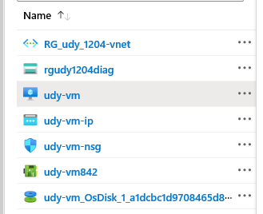
01. Storage 개념 – Storage의 종류
빅데이터(딥러닝)활용 AI설계
01
“ ”
Storage
VM(virtual machine)의 각각의 서비스를 그룹핑 하여 관리 하는 저장 장치.
Cf ) ARM (Azure Resource Manager)는 리소스를 base로 관리함
Blob storage
Table storage
Queue storage
File storage
MINHEEBLOG
Notes:
http://minheeblog.tistory.com/category/PPT

Slide 4
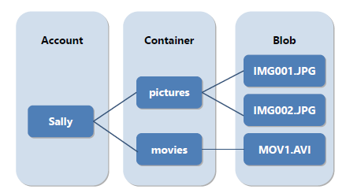
02. Storage 생성
빅데이터(딥러닝)활용 AI설계
01
VM(Virtual Machine)을 위한 가상 하드 디스크 파일
Blobs data를 담고있는 storag를 Blob storage라 함
미디어 컨텐츠 exe. Doc. Jpg. 아스키형식의 파일 형식
Log storage 를 저장함.
MINHEEBLOG
Notes:
http://minheeblog.tistory.com/category/PPT

Slide 5
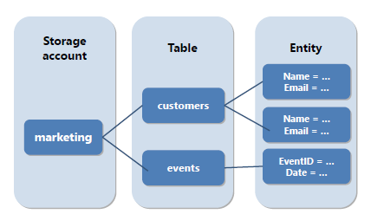
01. Storage 개념 – Azure Table storage
빅데이터(딥러닝)활용 AI설계
01
대용량으로 구성되었으나 비정형적인 데이터
Data set가 완전히 표준화되지 않음
IoT측정 값들을 key형태로 실시간 저장할 경우 주로 사용
Key – 값 매칭
MINHEEBLOG
Notes:
http://minheeblog.tistory.com/category/PPT

Slide 6
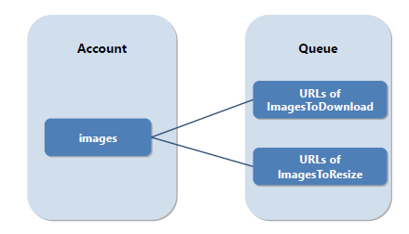
01. Storage 개념 – Queue storage
빅데이터(딥러닝)활용 AI설계
01
메시지 알림 혹은 메일 전송 저장할 때 사용
하나의 메시지가 모든 사용자들에게 전송되야함
대량 데이터를 임시 저장하여 핸들링할때 사용됌.
MINHEEBLOG
Notes:
http://minheeblog.tistory.com/category/PPT

Slide 7
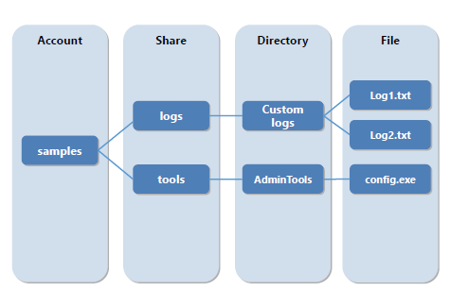
01. Storage 개념 – File storage
빅데이터(딥러닝)활용 AI설계
01
다수의 가상 머신 에게 컨텐츠를 공유할 때 사용
SMB에 의존된 app으로 마이그가 가능
사내 파일 공유를 동시에 가능
MINHEEBLOG
Notes:
http://minheeblog.tistory.com/category/PPT

Slide 8
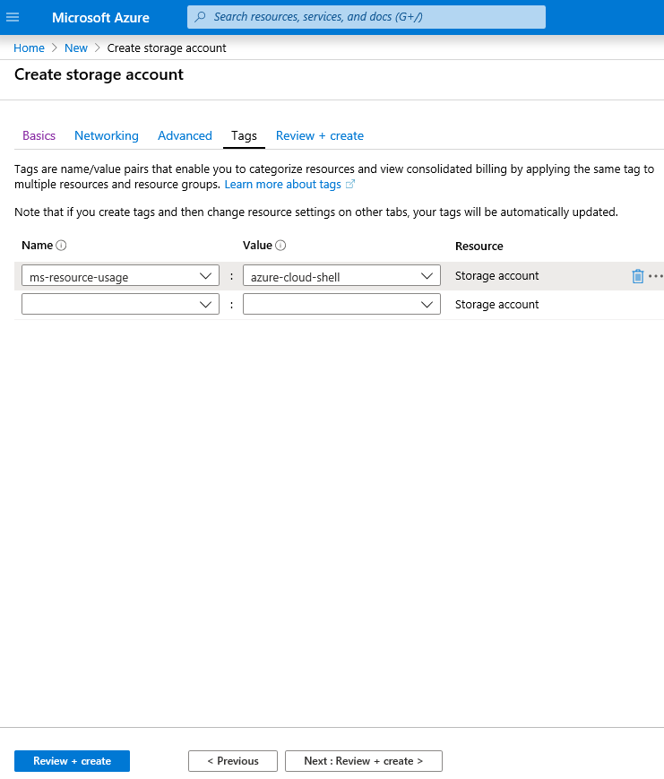
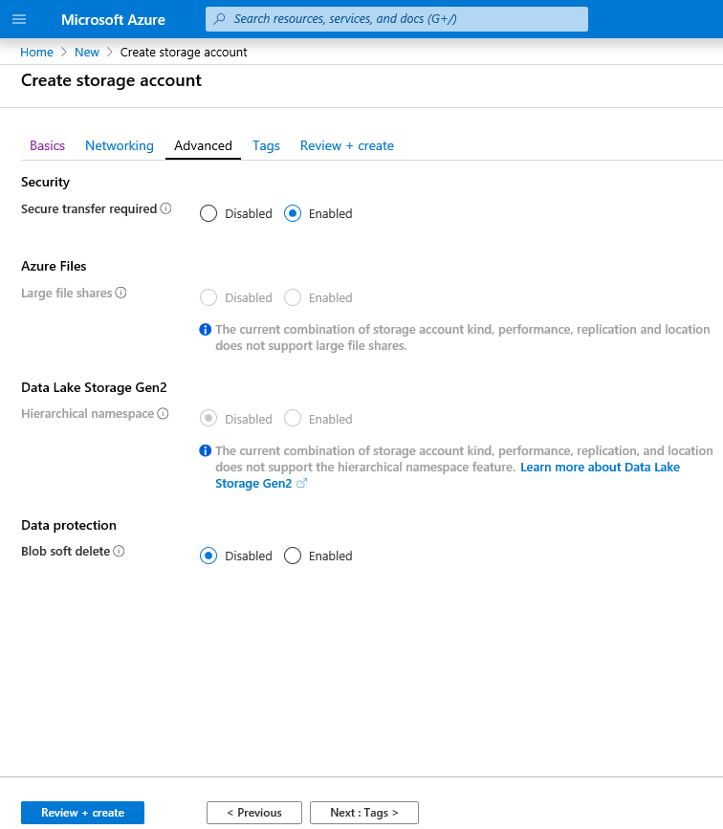
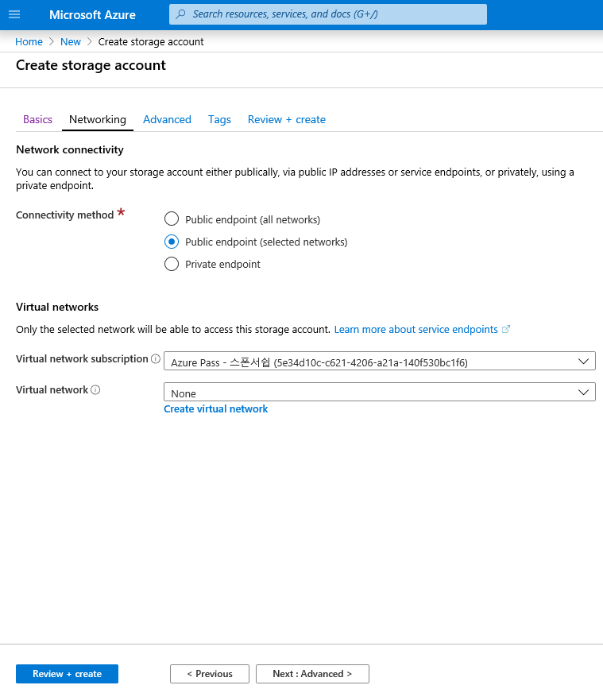
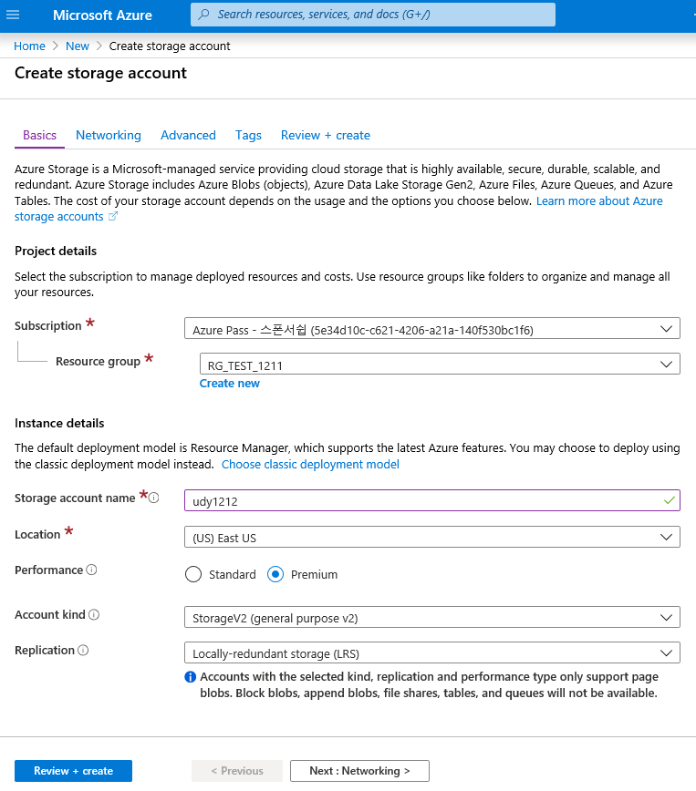
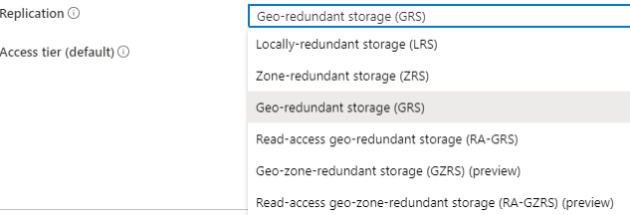
02 Storage 생성 – storage account 생성
빅데이터(딥러닝)활용 AI설계
02
Shift + F5
슬라이드 재생
1. Storage Account 생성
Public endpoint :
회사에서 storage
접근가능
Private endpoint:
외부에서 storage로
접근불가
LRS : 하나의 데이터 센터내 3개 storage의 복제
GRS : 한 데이터 센터에서
다른 센터로 복제
RA-GRS : 주 센터는 read &Write
복제센터는 Read
MINHEEBLOG
Notes:
http://minheeblog.tistory.com/category/PPT

Slide 9
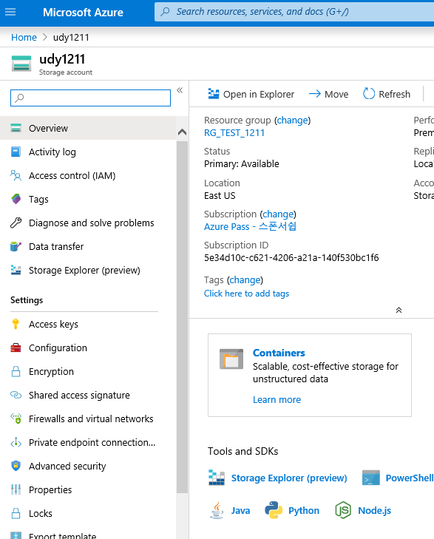
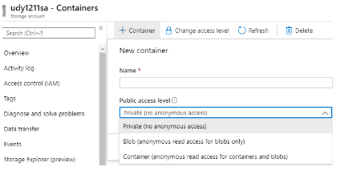
02 Storage 생성 – Containers 생성
빅데이터(딥러닝)활용 AI설계
02
2. Storage Explorer 설치
경로 : https://azure.microsoft.com/ko-kr/features/storage-explorer/
3. Containers 생성 * 파일 업로드 전에 폴더 생성 필요
Private: 개인적으로 접근
Blob : 데이터만 접근
Container :
하위 컨테이너,
Blob까지 접근가능,
요청 시 익명 reading 권한 부여
MINHEEBLOG
Notes:
http://minheeblog.tistory.com/category/PPT

Slide 10
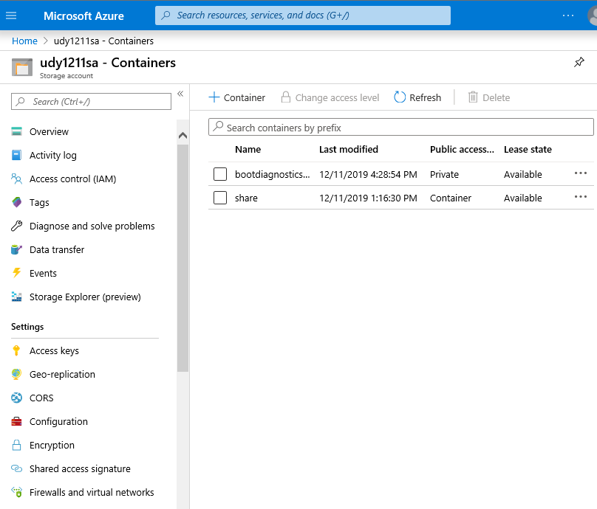
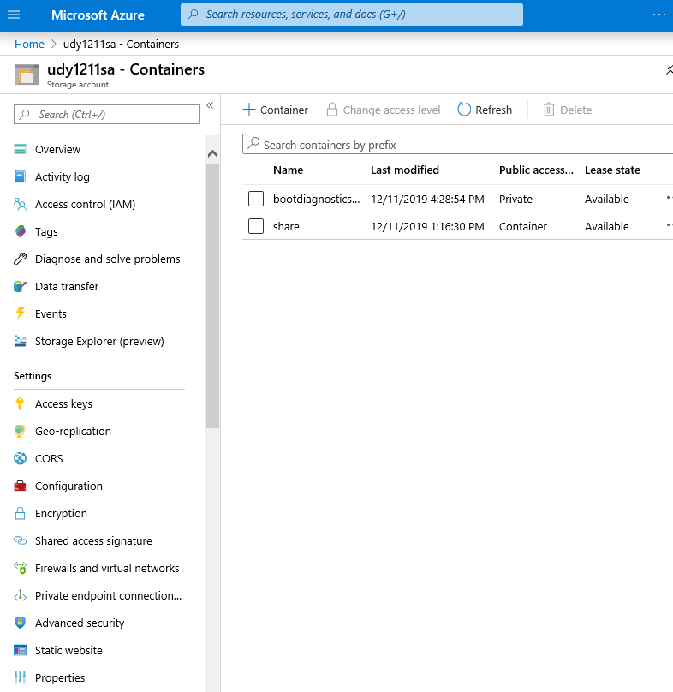
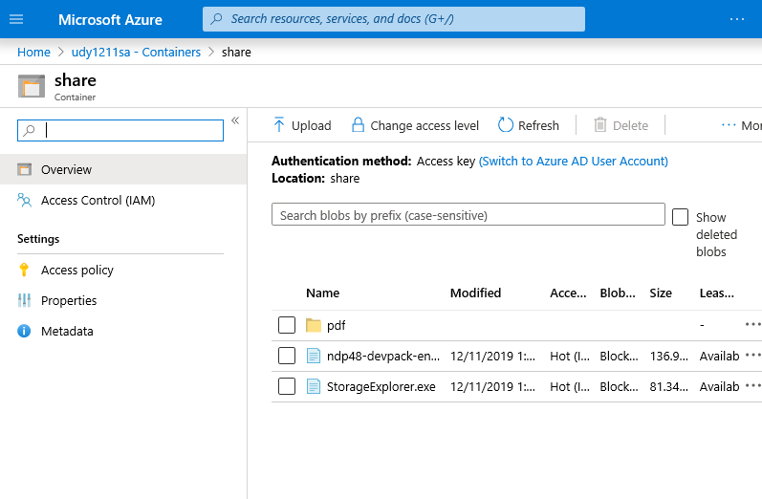
02 Storage 생성 – Containers 생성
빅데이터(딥러닝)활용 AI설계
02
2. Storage Explorer 설치
경로 : https://azure.microsoft.com/ko-kr/features/storage-explorer/
3. Containers 생성 * 파일 업로드 전에 폴더 생성 필요
경로 : Azure > containers>share>파일.pdf >
MINHEEBLOG
Notes:
http://minheeblog.tistory.com/category/PPT

Slide 11
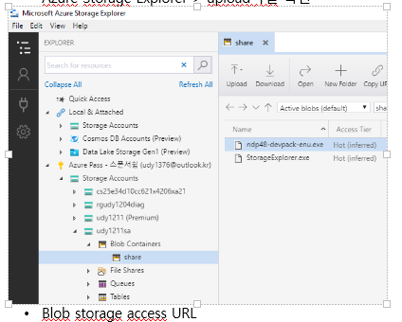
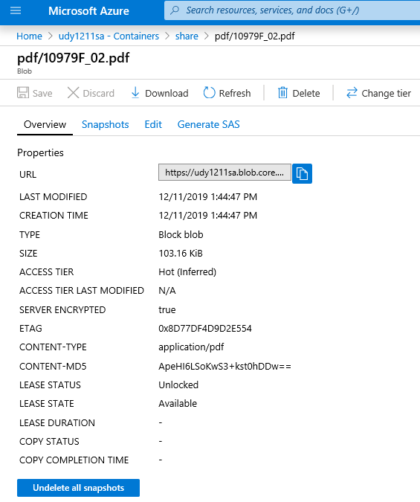
02 Storage 생성 – Blob data 생성
빅데이터(딥러닝)활용 AI설계
02
3. Blob data upload
Upload > blob.exe 파일 업로드
Azure Storage Explorer > upload 파일 확인
url로 chrome에서 open하면 익명으로 pdf파일에 접근하여 Read 할 수 있음
MINHEEBLOG
Notes:
http://minheeblog.tistory.com/category/PPT

Slide 12
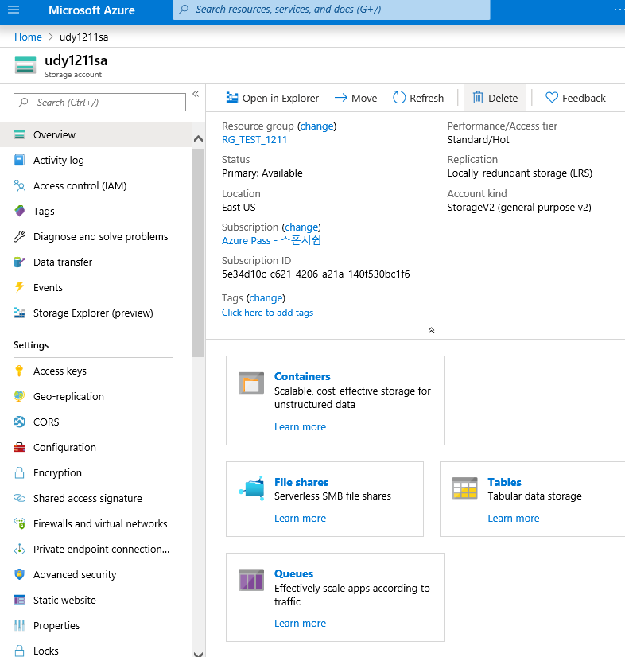
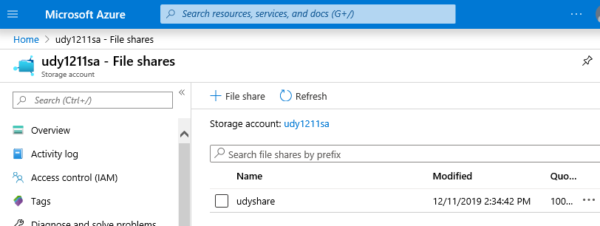
02 Storage 생성 – File storage 생성
빅데이터(딥러닝)활용 AI설계
02
4. File Storage로 공유폴더 설정
NSG(Network Security Group)의
TCP445 포트 열어
굥유폴더를 설정함.
명령어: Net use y: \\IP\폴더명 /u:TEST
MINHEEBLOG
Notes:
http://minheeblog.tistory.com/category/PPT

Slide 13
빅데이터(딥러닝)활용 AI 설계
THANK
YOU
제출자 엄다연
Notes:
http://minheeblog.tistory.com/category/PPT

